Slide 1
Родительское собрание
«Профилактика деструктивного поведения:
как помочь подростку справиться с депрессией, разочарованием и психологическими травмами?»
БППК Малосердобинского района
2023

Slide 2
Родительская любовь – это чувство сильной привязанности и симпатии к своему чаду, выраженное не только сильной заботой, но и воспитанием в ребёнке правильных качеств.
К примеру: бескорыстие, уважение к старшим, любовь к труду и культуре.
Любовь от родителей должна исходить в меру, без навязывания своих идей и предпочтений, давая пространство для развития собственных интересов, а так же, не мешая формированию в ребёнке характера и индивидуальности.

Slide 3
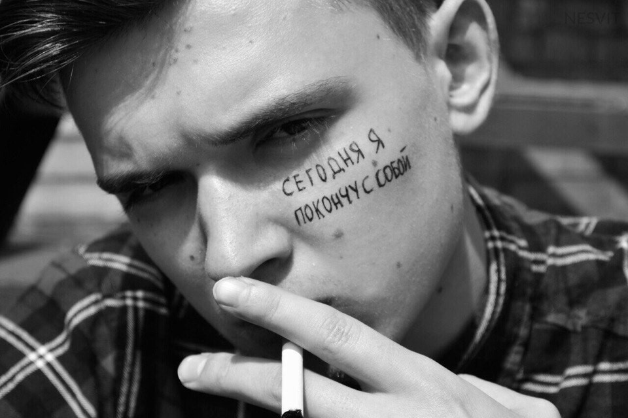
«Чистый лист»
Все дети приходят в этот мир чистыми, красивыми, позитивными, добрыми...
Откуда же берутся потом подростки с повышенной тревожностью, зацикленные на негативных эмоциях, с пониженным фоном настроения, с нежеланием жить, трудновоспитуемые и социально запущенные?

Slide 4
Причины отклоняющегося поведения у детей
Привлечение внимания
Борьба за власть
Месть
Потеря веры в собственный успех/Уклонение

Slide 5
Описание:
Борьба за власть – ребенку не хватает собственного влияния.
Как это может выражаться в поведении, поступках?
Он вам показывает кто главный. Что он сам прежде всего решает что делать и как поступить в каждой конкретной ситуации. Часто это происходит демонстративно.
Привлечение внимания – когда ребенку не хватает признания.
Как это может выражаться в поведении, поступках?
Ему необходимо поднять свою самооценку и увидеть от окружающих, что его ценят по достоинству.

Slide 6
Описание:
Месть – ребёнок защищается.
Как это может выражаться в поведении, поступках?
Он вам мстит и припоминает, он кипит или у него затаилась внутри обида на вас и при любом возможном случае он ее возмещает. Он знает за какие ниточки вас дернуть и успешно это делает.
Уклонение – ребенку нужно побыть наедине с собой.
Как это может выражаться в поведении, поступках?
Он всячески закрывается от вас и не допускает, при этом отвечает дежурное – все нормально, все хорошо.

Slide 7
Подросток часто переживает проблемы трех «Н»: * непреодолимость трудностей * нескончаемость несчастья * неперено­симость тоски и одиночества.
Отчаявшийся подросток вынужден бороться с тремя «Б»:
* беспомощностью
* бессилием
* безнадежностью.

Slide 8
Факторы провоцирующие разрушающее поведение
чувство обиды, стыда и вины
состояние переутомления
боязнь быть наказанным за проступок
действительная или мнимая утрата родительской любви
пьянство родителей
употребление алкоголя и наркотиков
межличностные конфликты
неразделенная любовь
одиночество
насмешки, чувство неполноценности
травля среды
ошибки семейного воспитания
расстройства пищевого поведения (анорексия и булимия)
конфликт с учителем
смерть близкого человека
насилие (физическое, моральное, сексуальное)
конфликты самооценки

Slide 9
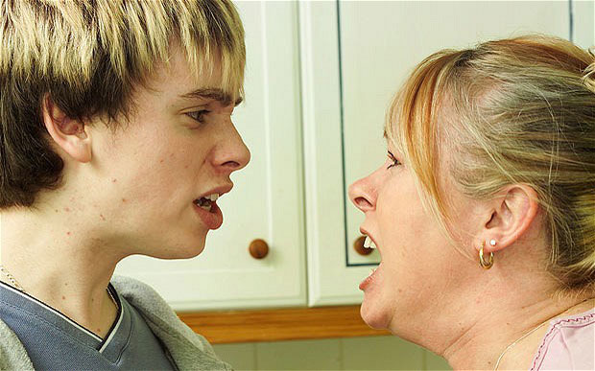
Упражнение «Не кричите на ребенка!»
Задача родителя: кричать на ребенка, по какому-то придуманному поводу,
Задача «ребенка»: присесть на корточки, чтобы быть намного меньше ростом и говорить только одну фразу «Я маленький, и я просто хочу, чтобы меня любили».

Slide 10
Работа в группах.
Мозговой штурм
«Ошибки семейного воспитания, которые могут создать почву для деструктивного/разрушающего поведения подростков».

Slide 11
ОШИБКА ПЕРВАЯ.
Родители вольно или невольно провоцируют в ребёнке чувство вины.
«Ты огорчаешь меня своим поведением и оценками» и т.п.
Если родители не упускают случая, чтобы объяснить своему ребёнку, как сильно он виноват в их плохом настроении, сколько страданий он им доставил, они воспитывают человека, который станет заниматься самоедством.
Подросток взвалит всю вину на себя или, в знак протеста, захочет доказать обратное: «Вот я умру, а вы все останетесь виноватыми!».

Slide 12
ОШИБКА ВТОРАЯ.
Родители жёстко контролируют поведение, распорядок дня, учёбу и даже настроение ребёнка.
Такие родители берут на себя ответственность за малейшие эмоциональные переживания своего ребёнка.
«Он плачет или устал – значит, мы не создали ему комфортных условий».
В результате вырастают дети, не умеющие отвечать за себя и последствия своих поступков.
В подростковом возрасте чувство беспомощности, возникающее в трудных ситуациях при таком типе воспитания, нередко становится причиной суицида.

Slide 13
ОШИБКА ТРЕТЬЯ.
Родители относятся к ребёнку, как к своей последней игрушке.
Это свойственно родителям, которые не доиграли в собственном детстве.
«Зачем ему учиться – он ещё такой маленький?
Зачем ему заниматься спортом – он такой слабый?
Зато он такой славный!».
Это приводит к тому, что дети не научаются предвосхищать и планировать события, ставить себе цели и идти к ним.

Slide 14
ОШИБКА ЧЕТВЕРТАЯ.
Родители стараются объяснять все события в жизни ребёнка внешними причинами, игнорируя возможность самого человека быть хозяином своей судьбы и чувств.
Подобное воспитание порождает зависимость эмоциональных состояний от внешней среды и полное неумение справляться с трудностями самостоятельно.

Slide 15
ОШИБКА ПЯТАЯ.
Родители постоянно оберегают ребёнка от ошибок.
В результате мотивация избегания станет доминировать у него над мотиваций достижения.
Одни люди, как известно, стремятся достигнуть большего, а другие – боятся совершить ошибку.
Страх ошибки приводит к потере перспективного взгляда на будущее и, как следствие, потере смысла жизни.

Slide 17
ТАБЛИЦА ОТВЕТСТВЕННОСТИ
Обязанности родителей
1. Покупать вещи ребенку
2. Покупать обувь ребенку
3. Покупать еду ребенку
4. Покупать лекарства ребенку
5. Покупать учебные принадлежности ребенку
6. Оплачивать секции
7. Оплачивать репетиторов
8. Давать деньги на карманные расходы в школе.
9. Сдавать деньги на школьные взносы
10. Давать деньги на развлечения
11. Возить на машине на занятия (если есть такая возможность)
12. Оплачивать коммунальные
1. Покупать вещи ребенку
2. Покупать обувь ребенку
3. Покупать еду ребенку
4. Покупать лекарства ребенку
5. Покупать учебные принадлежности ребенку
6. Оплачивать секции
7. Оплачивать репетиторов
8. Давать деньги на карманные расходы в школе.
9. Сдавать деньги на школьные взносы
10. Давать деньги на развлечения
11. Возить на машине на занятия (если есть такая возможность)
12. Оплачивать коммунальные

Slide 18
ТАБЛИЦА ОТВЕТСТВЕННОСТИ
Обязанности родителей
13. Обеспечить ребенка собственной территорией в доме
14. Напоминать об уборке за домашними животными ребенка
15. Обеспечить ребенка обучением в школе и развитием своего ума
16. Обеспечить ребенка школьной формой
17. Обеспечить время для выполнения ребенком школьных ДЗ
18. При необходимости и если родителям по силам, помогать ребенку выполнять школьные ДЗ
19. Посещать школьные собрания
20. Готовить вещи ребенка в школу (гладить, раскладывать)
21. Стирать вещи ребенка
22. Готовить еду для ребенка
23. Выполнять уборку в доме
24. Обеспечить ребенку личное время (время для прогулок)
1. Покупать вещи ребенку
2. Покупать обувь ребенку
3. Покупать еду ребенку
4. Покупать лекарства ребенку
5. Покупать учебные принадлежности ребенку
6. Оплачивать секции
7. Оплачивать репетиторов
8. Давать деньги на карманные расходы в школе.
9. Сдавать деньги на школьные взносы
10. Давать деньги на развлечения
11. Возить на машине на занятия (если есть такая возможность)
12. Оплачивать коммунальные

Slide 19
ТАБЛИЦА ОТВЕТСТВЕННОСТИ
Обязанности родителей
25. Обеспечить ребенка связью (телефонной)
26. Обеспечить ребенка местом для отдыха (спальным местом)
27. Уделять ребенку свое внимание в свободное время
28. Обеспечить досуг ребенка (найти чем занять его свободное время)
29. Уважительно общаться с ребенком
30. Проявлять любовь и заботу к ребенку
31. Оберегать от неприятностей
32. Помогать в решении трудных ситуаций
33. Помогать спланировать личное время ребенка (режим дня)
34. Распланировать режим пользования планшетом и компьютером
35. Быть честным к ребенку
36. Воспитывать в ребенке ответственное поведение (разговаривать, накладывать заслуженные ограничения, санкции за провинности)
1. Покупать вещи ребенку
2. Покупать обувь ребенку
3. Покупать еду ребенку
4. Покупать лекарства ребенку
5. Покупать учебные принадлежности ребенку
6. Оплачивать секции
7. Оплачивать репетиторов
8. Давать деньги на карманные расходы в школе.
9. Сдавать деньги на школьные взносы
10. Давать деньги на развлечения
11. Возить на машине на занятия (если есть такая возможность)
12. Оплачивать коммунальные

Slide 20
Рекомендации для родителей
Родителям необходимо учить подростков:
сосредотачивать свое внимание на хорошем; уметь видеть окружающий мир с точки зрения возможностей, а не препятствий;
заботиться о себе с помощью физических упражнений и рационального питания;
уметь сотрудничать с людьми, ровесниками и взрослыми; получать понимание и социальную поддержку; помнить, что нет ничего плохого в том, чтобы попросить кого-то о помощи;
реализовывать свои возможности в тех сферах деятельности, где подростку действительно этого хочется: в спорте, в танцах, путешествиях, занятиях искусством.

Slide 21
Уважаемые папы и мамы!
Если вы человек, который живет не только настоящим, но и старается заглянуть в будущее- эта памятка поможет вам сохранить тепло взаимоотношений с вашим ребенком.
Хороший родитель всегда знает и помнит, что если:
ребенка постоянно критикуют, он учится ненавидеть
ребенка высмеивают, он становиться замкнутым
ребенка хвалят, он учится быть благодарным
ребенка поддерживают, он учится ценить себя
ребенок растет в упреках, он учится жить с чувством вины
ребенок растет в терпимости, он учится понимать других
ребенок растет в честности, он учится быть справедливым
ребенок растет в безопасности, он учится верить в людей
ребенок живет во вражде, он учится быть агрессивным
ребенок живет в понимании и дружелюбии, он учится находить любовь в этом мире.
А ключ к изменению поведения ребенка лежит в изменении отношений между родителями и ребенком
Пусть ваше родительское счастье будет с вами всегда!

Slide 22
Спасибо
за внимание!

